Slide 1
Современные подходы к технике ушивания матки после кесарева сечения: сравнительный анализ методик
УО «Белорусский государственный медицинский университет»
Можейко Л. Ф. зав. кафедрой акушерства и гинекологии с курсом повышения квалификации и переподготовки УО «БГМУ»,
д-р мед. наук, профессор
ассистент кафедры
Юлия Александровна Алафинова
Минск 2026

Slide 2
Актуальность
•Рост частоты кесарева сечения (37,3% в РБ 2024 г.) → рост числа женщин с рубцом на матке.
•«Ниша»/истмоцеле, несостоятельный рубец – не только акушерская, но и гинекологическая проблема (АUB, болевой синдром, субфертильность, ППРП, placenta accreta spectrum).*
•Ключевая часть патогенеза – интраоперационная техника гистеротомии и её ушивания.**
Цель: проанализировать существующие техники ушивания матки с позиции формирования несостоятельности рубца
* Armstrong F, Mulligan K, Dermott RM. Cesarean scar niche: An evolving concern in clinical practice. Int J Gynaecol Obstet. 2023 May;161(2):356-366
**Backer S. Intra-operative guidelines for the prevention of uterine niche formation in cesarean sections. 2023.

Slide 3
Определения и терминология
Состоятельный рубец | достаточная толщина миометрия в зоне рубца (обычно >2,5–3 мм по УЗИ, но «идеального» cut-off нет)*
Несостоятельный рубец | выраженное истончение/дефект миометрия, риск дегисценции/разрыва в последующей беременности
Ниша / истмоцеле | – углубление ≥2 мм в зоне рубца по УЗИ/соногистерографии**
Дегисценция рубца | частичное расхождение слоёв без полного разрыва серозы
Разрыв матки по рубцу | полный разрыв стенки матки
*Thieme Medical Publishers 333 Seventh Avenue, New York, Review of Cesarean Scar Assessment in the Nonpregnant State: Imaging Techniques and Uterine Scar Defect
** Di Spiezio Sardo A. Risk of Cesarean scar defect following single- vs double-layer uterine closure. UOG, 2017

Slide 4
Патогенез формирования несостоятельного рубца Ключевые звенья
01
02
04
03
Ишемия и некроз в зоне шва
Неадекватная кооптация краев миометрия
(в т.ч. при блокирующей технике/перетяжке)
Включение эндометрия в рубец с последующей хронической воспалительной реакцией*
Инфекция, аномальное заживление раны
Результат – локальное истончение миометрия, ниша, нарушение архитектоники рубца.
*Bujold E. Uterine closure after cesarean delivery: surgical principle AJOG, 2025

Slide 5
Факторы риска
Пациент-ассоциированные: повышенный ИМТ, курение, сахарный диабет, анемия и др.*
Инфекционные: послеоперационные осложнения, перенесенные ВЗОМТ, ИППП***
Акушерские: множественные КС, предшествующие операции на матке, короткий межбеременный интервал, ретрофлексия матки**
Несостоятельный рубец на матке
Интраоперационные факторы – уровень и направление разреза, техника расширения, гемостаз, способ и материал ушивания*
*Backer S. Intra-operative guidelines for the prevention of uterine niche formation in cesarean sections. 2023
**Incidence of Uterine Cesarean Scar Niche After Cesarean Delivery and Assessment of Its Risk Factors,2025
***Verberkt C. Aetiology, risk factors and preventive strategies for niche formation after cesarean. 2023

Slide 6
Интраоперационные аспекты вне техники шва
Уровень гистеротомии
Гемостаз
Метод расширения разреза
Слишком низкий, с захватом цервикальной ткани → риск ниш (тонкий миометрий, железистая ткань, плохая сократимость)
Преимущественно тупое растяжение вдоль волокон – меньше травматизация, лучше заживление
Избыточная электрокоагуляция краёв миометрия → ишемия, некроз, худший рубец
Условия операции: экстренность, продолжительность операции, объем кровопотери, длительный родовой процесс до КС, инфицирование дополнительные факторы риска формирования неполноценного рубца.

Slide 7
Классификация техник ушивания матки
По числу рядов:
Однорядное ушивание
Двухрядное ушивание
По типу шва:
Непрерывный / прерывистый
Блокирующий (locked) / неблокирующий (unlocked)
По отношению к эндометрию:
С включением эндометрия
«Endometrial-sparing» (без его захвата)
По материалу:
Монофиламент / плетёный
Медленно/быстро рассасывающийся

Slide 8
Однорядное ушивание: техника и аргументы «за»
Как правило, непрерывный шов (часто с частичным захватом эндометрия).
Меньшая длительность операции, меньше расход материала*
Меньшая кровопотеря при хорошей технике адаптации краев раны*
Потенциально худшая адаптация глубоких слоёв и серозы*
Выраженное натяжение нити при непрерывном шве → ишемия краёв раны
Ряд исследований связывают однорядный шов, особенно single-layer locked, с более высокой частотой ниш и меньшей толщиной миометрия.
* Qayum K. Single- vs double-layer uterine closure after cesarean section: systematic review and meta-analysis. Cureus, 2021

Slide 9
Однорядное ушивание: влияние на рубец (доказательная база)
Метанализы показывают:
Риск разрыва матки в последующей беременности схож при одно- и двухрядном ушивании*
Но остаточная толщина миометрия (RMT) обычно меньше при однорядном шве
FIGO и VBAC-гайдлайны рассматривают single-layer closure как фактор повышенного риска разрыва по рубцу при попытке VBAС*
Практический вывод:
Если используется однорядный шов, предпочтительно неблокирующая техника с щадящим натяжением и максимальной адаптацией миометрия.
* FIGO good practice recommendations on surgical techniques during cesarean delivery, 2023–2025

Slide 10
Двурядное ушивание: общие принципы
Классический подход:
1-й ряд – непрерывный или прерывистый шов миометрия (без перетяжки, желательно без эндометрия)
2-й ряд – серозно-мышечный или «имбрикационный» шов, закрывающий линию первого ряда
Лучшая адаптация краёв и гемостаз
Большая остаточная толщина миометрия по данным УЗИ*
Дольше по времени, больше инородного материала
При грубой технике 2-й ряд может сморщивать нижний сегмент и формировать карман
* 4Marchand G. Effect of single- and double-layer cesarean section closure on residual myometrial thickness and isthmocele. 2021

Slide 11
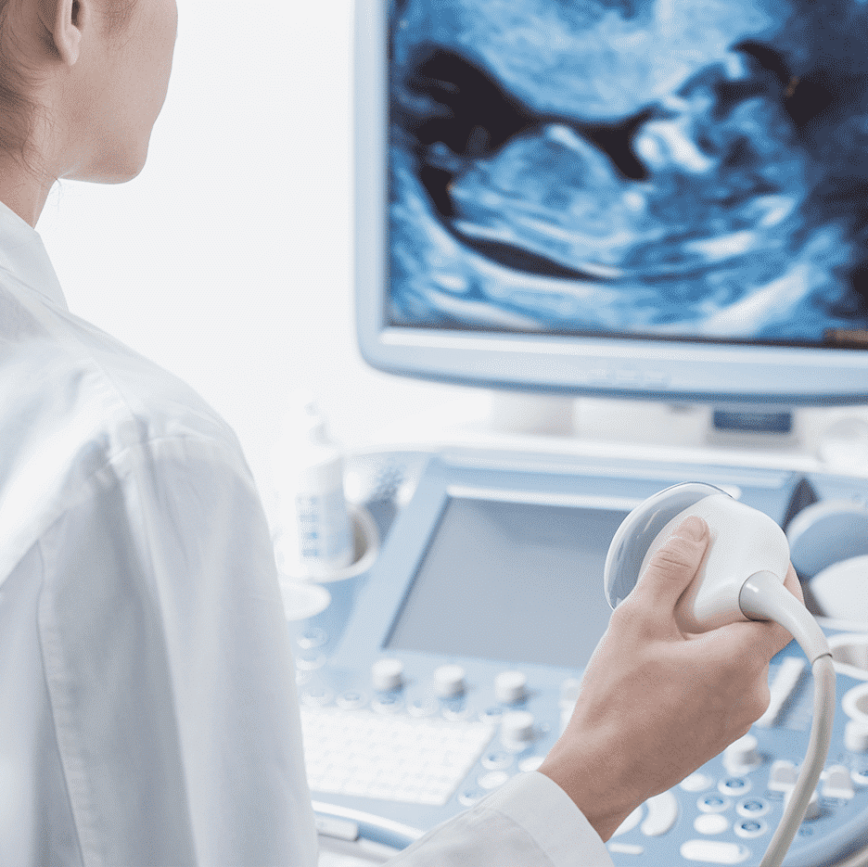
Двухрядное ушивание и риск ниш
Частота ниш в целом сопоставима при одно- и двухрядном ушивании*
Но двухрядное ушивание чаще даёт больший RMT – потенциально более «состоятельный» рубец**
Практический вывод: решающий фактор не число рядов, а качество сопоставления тканей и отсутствие ишемии.
*Di Spiezio Sardo A. Risk of Cesarean scar defect following single- vs double-layer uterine closure. UOG, 2017
**Marchand G. Effect of single- and double-layer cesarean section closure on residual myometrial thickness and isthmocele. 2021.

Slide 12
Блокирующие (locked) vs неблокирующие (unlocked) швы
Locked
Препятствует смещению нити, но увеличивает локальное давление на ткань
Может ухудшать перфузию краёв раны → больший риск истончения рубца
Unlocked
Более равномерное распределение натяжения
Погружает края раны внутрь, уменьшает отслоение и кровоточивость, создаёт «валик»

Slide 13
Включение или исключение эндометрия
Включение эндометрия в шов:
Легче технически, но способствует формированию ниш хронического эндометрита, эндометриоза рубца.
Endometrial-sparing» техника:
Потенциально уменьшает риск ниш и патологической васкуляризации рубца
Современные обзоры рассматривают исключение эндометрия как важный элемент профилактики ниш**
*Bujold E. Uterine closure after cesarean delivery: surgical principles… AJOG, 2025
**Backer S. Intra-operative guidelines for the prevention of uterine niche formation in cesarean sections. 2023

Slide 14
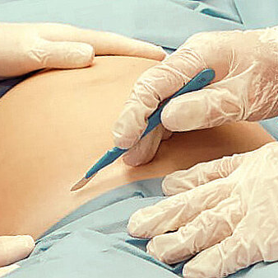
Перитонизация, экстериоризация матки и адгезиопрофилактика
Рутинная перитонизация не улучшает качество рубца, но влияет на адгезию – вопрос больше гинекологический, чем рубцовый*
Экстериоризация матки vs ушивание in situ: существенных различий по рубцу не показано; выбор – по удобству хирурга и состоянию пациентки*
Антиадгезивные гели/плёнки – не доказали значимого влияния именно на состоятельность рубца, но могут улучшать общие послеоперационные исходы

Slide 15

Нерешённые вопросы и направления исследований
Оптимальная комбинация: одно- vs двухрядный + locked vs unlocked + материал нити – данные противоречивы
Роль новых шовных материалов и барьерных технологий в профилактике ниш
Стандартизация УЗИ-оценки рубца и пороговых значений толщины для стратификации риска
Индивидуализация техники ушивания в зависимости от лабораторных показателей, планов репродукции, количества предполагаемых будущих беременностей и др.

Slide 16
1
На базе УЗ ГКБ г. Минска
Проводятся исследования, направленные на установление биомаркеров, ассоциированных с формированием несостоятельного рубца на матке после кесарева сечения включающих динамическое наблюдение с оценкой результатов, исходя из выбора разной техники хирургического вмешательства:
Факторов ишемизации и фиброза
Воспалительных факторов
Ростовых факторов
Разработанный комплекс критериев позволит нам выделять женщин групп риска несостоятельности рубца и своевременно проводить медицинскую профилактику указанного осложенения индивидуализируя технику операции.

Slide 17

Заключение
Несостоятельность рубца на матке после КС – мультифакторная проблема, но значимую роль играют интраоперационные решения хирурга.
Наиболее важные технические моменты:
Адекватный уровень и длина гистеротомии
Максимально щадящий гемостаз (минимум коагуляции)
Хорошая кооптация миометрия, с исключением эндометрия
Рациональный выбор шовного материала и техники
Соблюдение этих принципов, наряду с выделением женщин групп риска, контролем инфекционных и системных факторов, способно снизить частоту ниш и клинически значимой несостоятельности рубца!

Slide 18

Спасибо за внимание!

